Slide 1
أمراض العائلة الباذنجانية

Slide 2
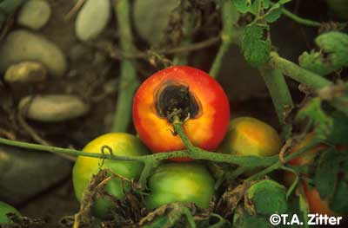
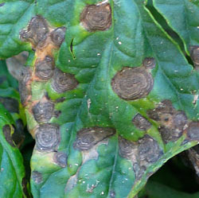
أعراض الإصابة بمرض اللفحة المبكرة المتسببة عن الفطر Alternaria solaniعلى الثمار والأوراق لنبات الطماطة

Slide 3
أعراض الإصابة بمرض اللفحة المتأخرة المتسببة عن الفطر Phytophthora infestans على الطماطة

Slide 4
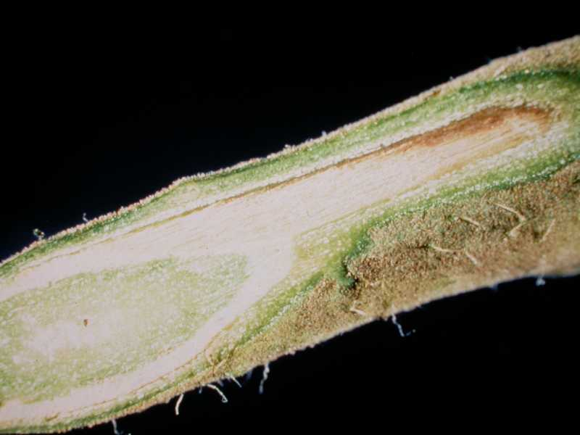
أعراض الإصابة بمرض الذبول الوعائي (الفيوزارمي) المتسبب عن الفطر Fusarium oxysporum lycoperseciعلى الطماطة

Slide 5
أعراض الإصابة بمرض القشرة السوداء في البطاطا المتسبب عن الفطر Rhizoctonia solani

Slide 6
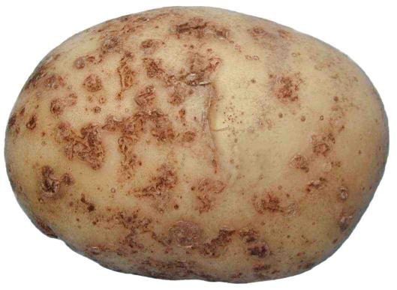
أعراض الإصابة بمرض الجرب العادي في البطاطا المتسبب عن الفطرStreptomyces scabies

Slide 7
أعراض الإصابة بمرض موزائيك الطماطة المتسبب عن الفيروس TMV

Slide 8
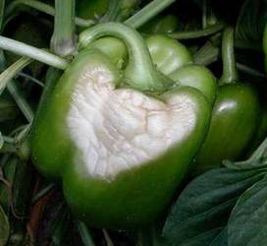
أعراض الإصابة بمرض سمطة الشمس المتسببة عن التعرض المباشر لأشعة الشمس

Slide 9
أمراض العائلة القرعية

